Slide 1


André Rieu
Vozes da Primavera
Johann Strauss
Wal Melodias
Formatação: Wal
23setembro2015

Slide 2

Wal Melodias
Formatação: Wal
23setembro2015

Slide 3
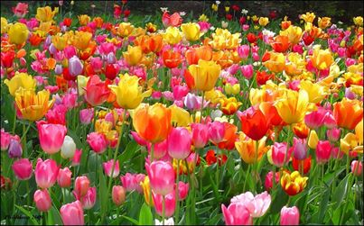
Wal Melodias
Formatação: Wal
23setembro2015

Slide 4

Wal Melodias
Formatação: Wal
23setembro2015

Slide 5

Wal Melodias
Formatação: Wal
23setembro2015

Slide 6

Wal Melodias
Formatação: Wal
23setembro2015

Slide 7
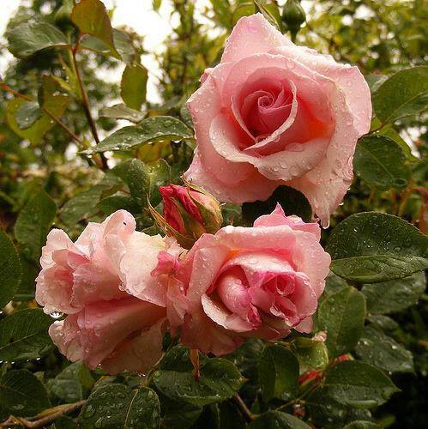
Wal Melodias
Formatação: Wal
23setembro2015

Slide 8

Wal Melodias
Formatação: Wal
23setembro2015

Slide 9

Wal Melodias
Formatação: Wal
23setembro2015

Slide 10
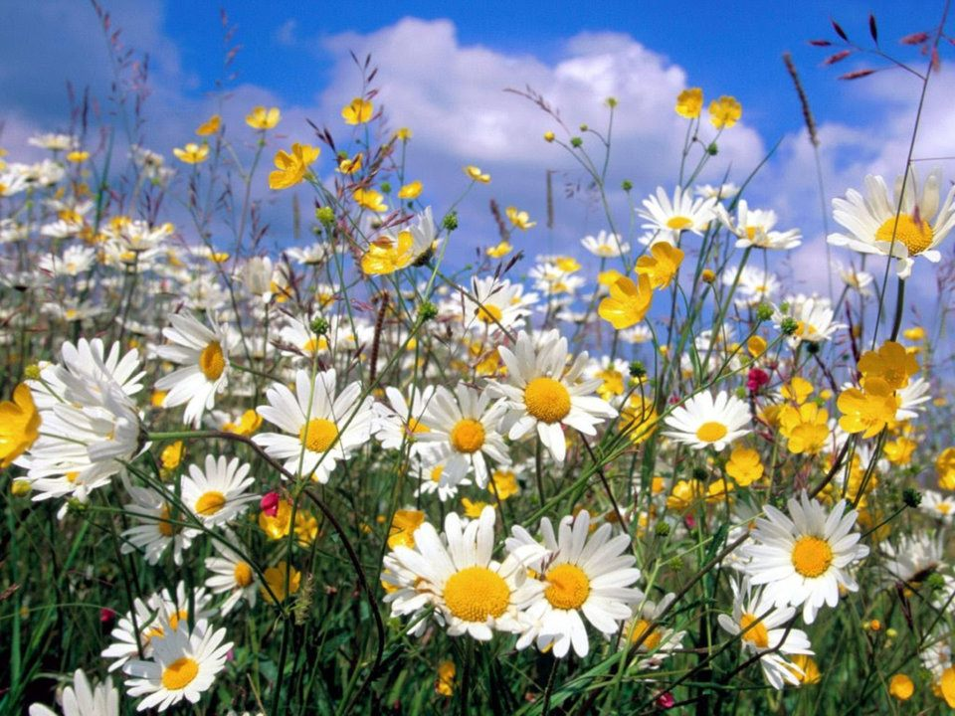
Wal Melodias
Formatação: Wal
23setembro2015

Slide 11

Wal Melodias
Formatação: Wal
23setembro2015

Slide 12
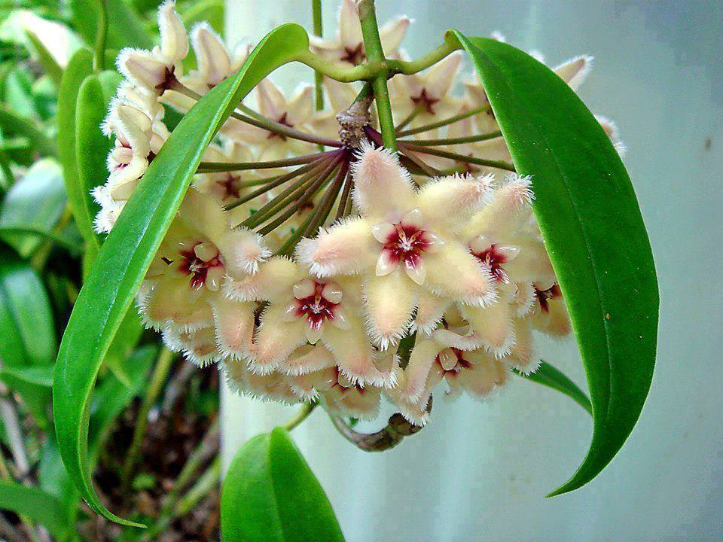
Wal Melodias
Formatação: Wal
23setembro2015

Slide 13
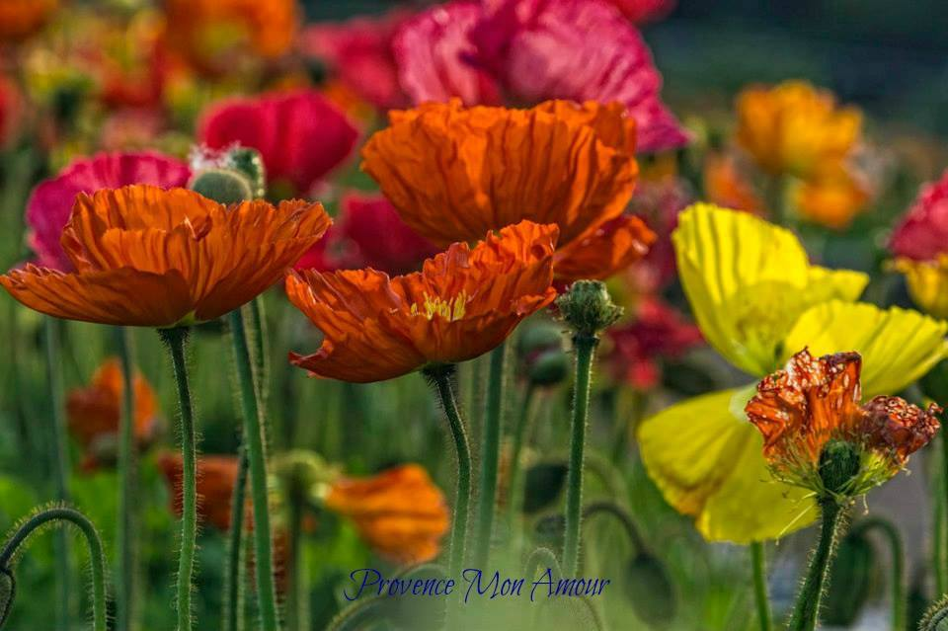
Wal Melodias
Formatação: Wal
23setembro2015

Slide 14

Wal Melodias
Formatação: Wal
23setembro2015

Slide 15

Wal Melodias
Formatação: Wal
23setembro2015

Slide 16

Wal Melodias
Formatação: Wal
23setembro2015

Slide 17

Wal Melodias
Formatação: Wal
23setembro2015

Slide 18

Wal Melodias
Formatação: Wal
23setembro2015

Slide 19

Wal Melodias
Formatação: Wal
23setembro2015

Slide 20
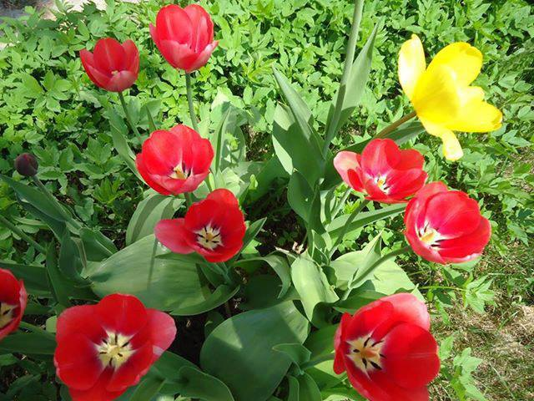
Wal Melodias
Formatação: Wal
23setembro2015

Slide 21

Wal Melodias
Formatação: Wal
23setembro2015

Slide 22

Wal Melodias
Formatação: Wal
23setembro2015

Slide 23

Wal Melodias
Formatação: Wal
23setembro2015

Slide 24

Wal Melodias
Formatação: Wal
23setembro2015

Slide 25

Wal Melodias
Formatação: Wal
23setembro2015

Slide 26

Wal Melodias
Formatação: Wal
23setembro2015

Slide 27

Wal Melodias
Formatação: Wal
23setembro2015

Slide 28

Wal Melodias
Formatação: Wal
23setembro2015

Slide 29

Wal Melodias
Formatação: Wal
23setembro2015

Slide 30
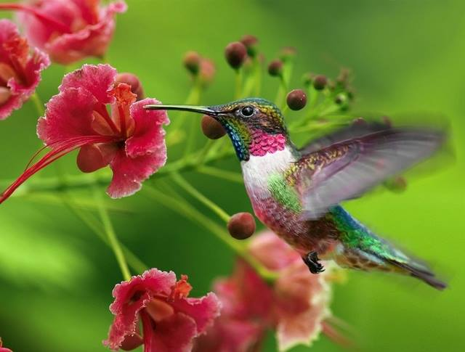
Wal Melodias
Formatação: Wal
23setembro2015

Slide 31

Wal Melodias
Formatação: Wal
23setembro2015

Slide 32

www.sergrasan.com/wal
NEPOMUCENO - MG
Wal.
Wal Melodias
Formatação: Wal
23setembro2015

